Slide 1



Муниципальное бюджетное общеобразовательное учреждение средняя общеобразовательная школа пос.Радченко
Борис Воробьёв.
«Весьегонская волчица»: когда природа говорит с человеком
Автор:
Михайлова Ольга Юрьевна,
учитель русского языка и литературы
Пос. Радченко
2026 г.

Slide 2
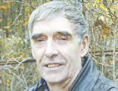
Борис Тимофеевич Воробьёв - один из самых талантливых писателей России, самый прославленный писатель нашего края, член Союза писателей СССР и России, моряк, прослуживший 8 лет в военно-морском флоте; путешественник, исколесивший не просто всю страну - побывавший и поживший в самых малоприспособленных для жизни местах – Курилы, Камчатка, побережье Северного Ледовитого океана; талантливый писатель, чьи произведения печатаются рядом с произведениями Д.Лондона, Д. Кервуда и, по отзывам многих читателей, даже превосходят их по глубине и силе воздействия; кропотливый исследователь, усердно распутывающий самые загадочные тайны истории.

Slide 3
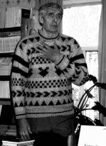
Родился Борис Тимофеевич 27 сентября 1932 года в поселке Редкино Конаковского района Тверской области. Детские и школьные годы прошли в поселке Радченко. В 1951 г. он окончил Городенскую среднюю школу.
С детства бредивший морем, он оканчивает Выборгское военное училище и после 8 лет служит на Балтике, затем в Камчатской военной флотилии. После демобилизации оканчивает исторический факультет МГУ. Но кабинетная исследовательская работа была не для него. Он предпочитает исследовать жизнь в реальном времени, в реальном пространстве, на собственном опыте. События и впечатления этой яркой жизни стали повестями и рассказами.

Slide 4






Первая книга Б. Воробьева - сборник рассказов "Убу", вышла в издательстве "Молодая гвардия" в 1968 г. Член Союза писателей с 1985 года. Сотрудничал с издательствами "Молодая гвардия", "Современник", печатался в журналах "Вокруг света", "Смена", "Сельская молодежь", "Искатель". Борис Тимофеевич Воробьев автор повестей "Мангазейский ход", "Легенда о Гончих псах", "Прибой у Котомари", "Десять баллов по Бофорту", "Под флагом смерти».

Slide 5
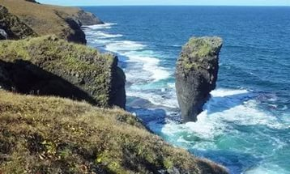
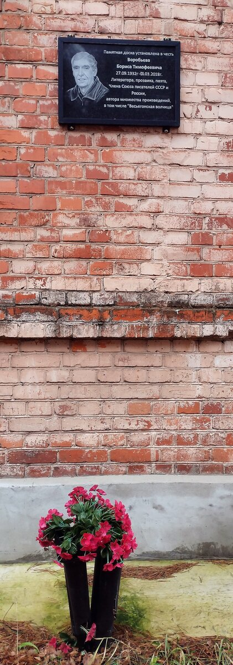
5 лет Борис Тимофеевич прожил на северном острове Курильского архипелага – он вспоминает эти края как самые суровые. Здесь появились «Легенда о гончих псах», и «Дик». Воробьеву приходилось жить на побережье Ледовитого океана и на Камчатке, в дальневосточной тайге. Книга «Десять баллов по Бофорту» - о людях, живущих и работающих в тех краях.
Большую часть жизни писатель провел в Москве, а на склоне лет решил возвратиться на родину. Вместе с девятью кошками он жил в небольшом домике в поселке Ново-Мелково. Он до последних дней занимался литературным творчеством и работал над книгой об истории терроризма. Но закончить ее не удалось: в 86 лет Борис Тимофеевич скончался из-за болезни.

Slide 6

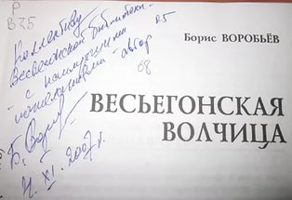
Самая большая слава досталась его повести «Весьегонская волчица». Наверное, не найдется человека, который не читал бы ее, или не смотрел одноименный фильм. Эта книга о том, как жизнь потомственного охотника-волчатника охотника Егора пересекается с жизнью необыкновенной волчицы. «Ненависть», «Любовь», «Смерть» - так называются главы повести, так развиваются и их отношения. Эволюция взглядов Егора отражает эволюцию взглядов писателя. Он сам был охотником и этому «позорному», как он теперь считает, занятию отдал 10 лет своей жизни. Жил и охотился в кругу профессионалов и насмотрелся, что они делают с животными. Теперь он называет охоту варварством и ожидает для себя справедливого и сурового возмездия.

Slide 7
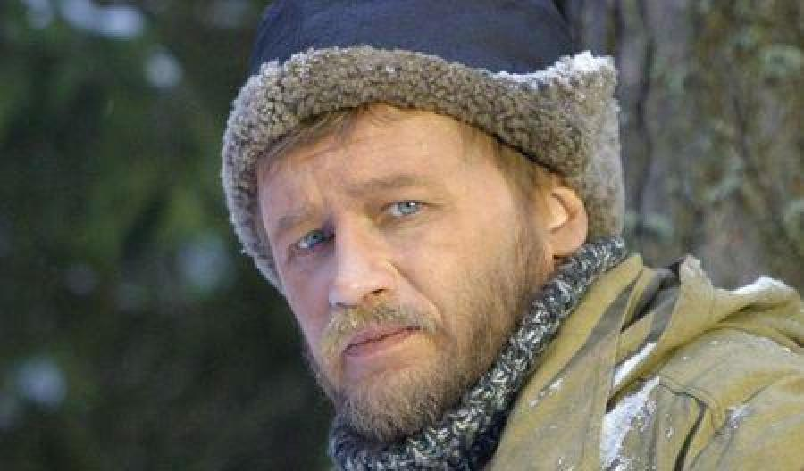
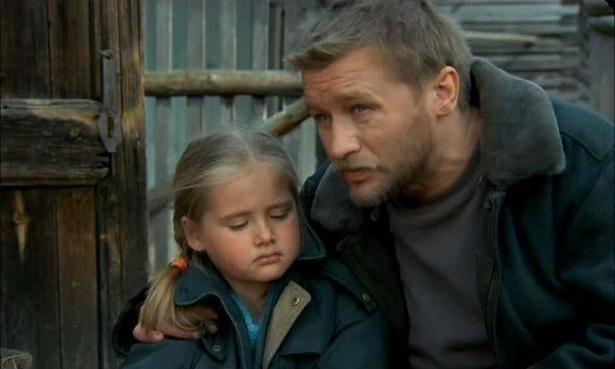
Повесть "Весьегонская волчица", впервые была опубликована в 1987 году, с серьёзными цензурными сокращениями: из книги была убрана вся мистическая составляющая. Потомственный охотник-волчатник Егор Бирюков жил среди природы, как жили его дед и прадеды: растил дочь, любил лес, охотился. Но однажды он задумывается над вопросами жизни и смерти.
Его вражда с хитрой волчицей, вожаком целой стаи, начинается с кровавой мести, а заканчивается искренней взаимной любовью человека и дикого зверя. Они приходят к некоему взаимопониманию, которое редко когда возможно даже между хозяином и псом.

Slide 8
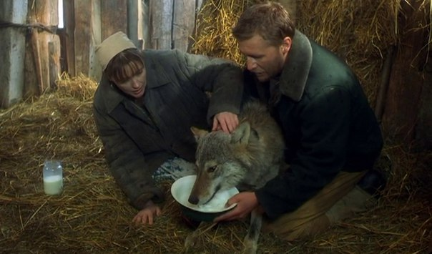
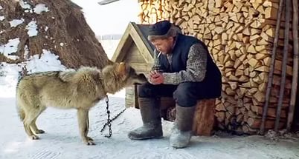
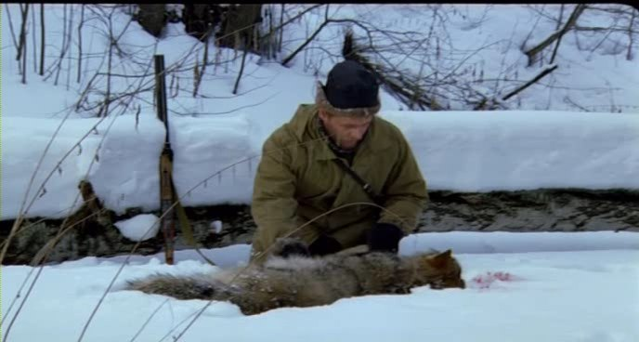
Но, как это обычно и бывает, Егор не может идти против мнения остальных жителей деревни. Ему приходится отпустить волчицу, которую он два раза выходил и вытащил с порога смерти и к которой так сильно привязался. Место дикого зверя в лесу или на сушке для шкур. Третьего не дано.

Slide 9
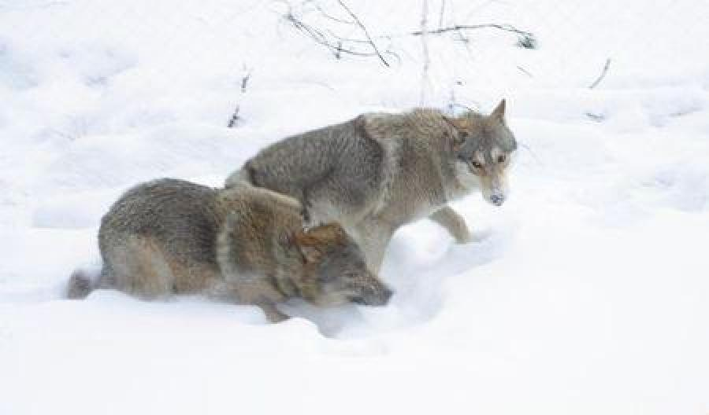
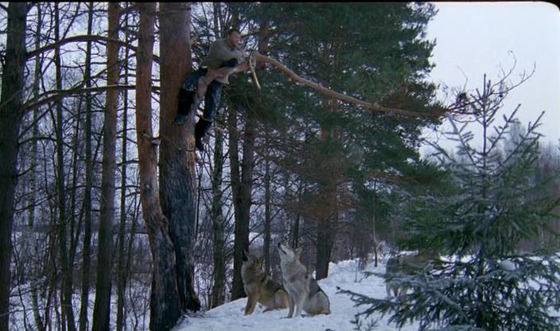
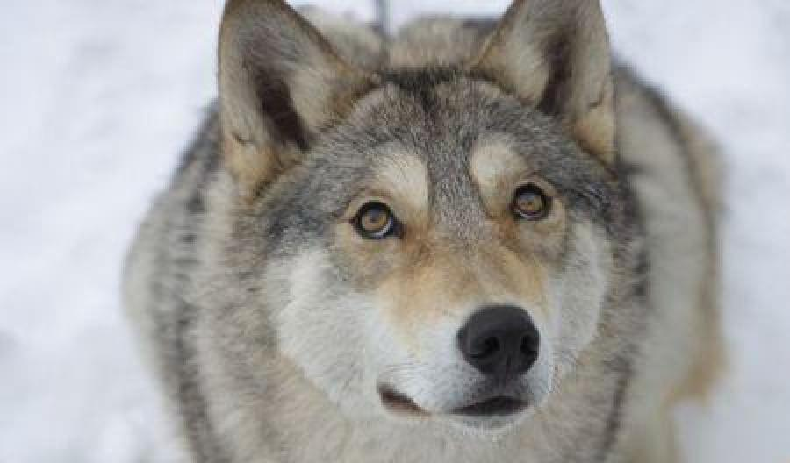
Но шутница-Судьба не устает выкидывать номера - Егору не просто пришлось отпустить волчицу, в конце концов, ему приходится взять на себя роль ее хоть и не убийцы, но человека, по вине которого это происходит. Так обрывается эта история о ненависти, любви и смерти между человеком и волком.

Slide 10
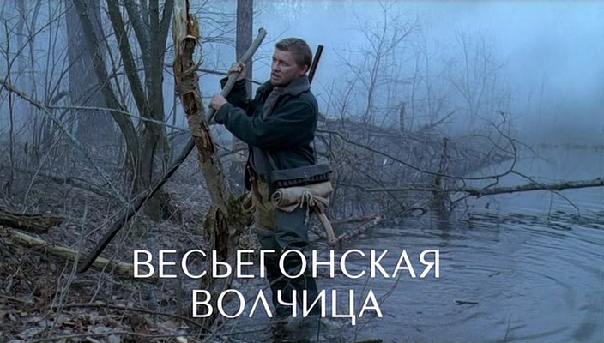
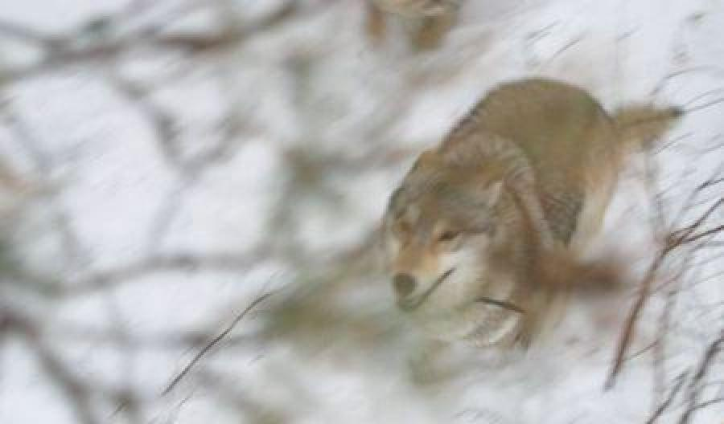
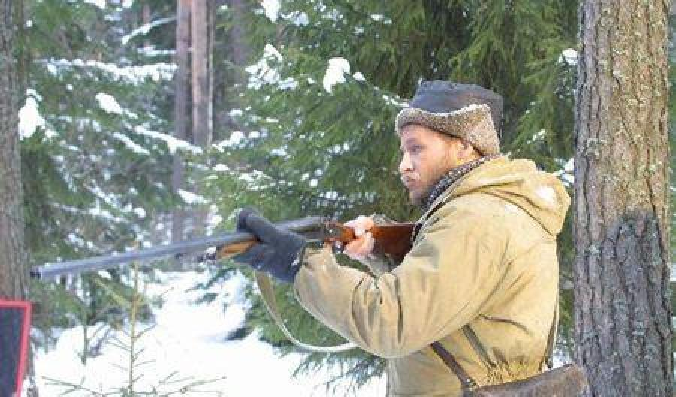
Печальная, но, все же, светлая история о том, что звери иногда оказываются чище и выше людей, а люди учатся переступать через свои взгляды на жизнь.
Человека убить проще, чем дикого зверя, всегда есть за что. А звери могут быть куда большими людьми, чем мы сами.

Slide 11
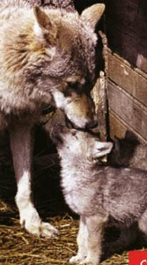
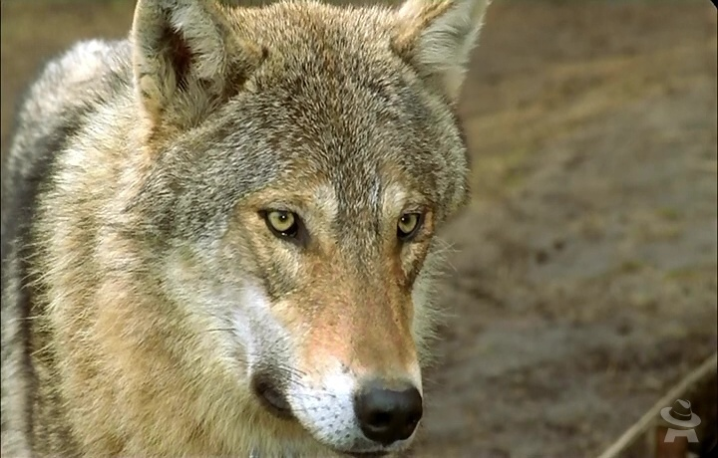
И из своих наблюдений за животными писатель делает вывод о том, что они не рефлексами живут. Они мыслят, анализируют, чувствуют, умеют любить и ненавидеть. Это не меньшие братья, это иные народы, которым не очень-то повезло с соседями по планете. Его книги, написанные талантливо и страстно – призыв человечеству опомниться, перестать считать себя венцом творения, вести себя как хозяева на этой планете.

Slide 12
Список литературы:
Басукинский А. Книги Бориса Воробьёва// Калининская правда.-1978.- 21 декабря.
Борисов А. Путешествие длинною в жизнь: Борису Тимофеевичу Воробьёву исполнилось 70 лет!// Заря.- 2002.-27 сентября
Чудин Е. В ожидании справедливого возмездия//Тверская жизнь.- 2002.- 15 октября.
Барановская Н. Б.Т. Воробьёв: «Свою главную книгу я еще не написал»// Заря.- 2004,-23 апреля.- С.3: фот.
Алексеева С., Карабанова Т. Тверской писатель Борис Воробьёв, в прошлом охотник, выступил против «охоты на волков»// Комсомольская правда.-2004.- 10 ноября.
Шимин Е. Борис Воробьёв: и волки любить умеют// Вече Твери.-2005.-12 августа.
Ручников П., Классики и современники // Тверская Жизнь. - 2012. - 1 ноября. - С. 11 : фот.
Поздравляем! // Заря (Конаково). - 2012. - 28 сентября (№ 38). - С. 1 : фот.
Мы ждем новых книг // Тверская Жизнь. - 2012. - 27 сентября. - С. 5 : фот.
Барановская Н., Очарование таланта // Заря (Конаково). - 2012. - 19 октября (№ 41). - С. 16 : фот.
Барановская Н., В гостях у писателя // Заря (Конаково). - 2012. - 28 декабря (№ 50). - С. 19 : фот.

